Slide 1
Objetivo de Aprendizaje 06: Desarrollar la resistencia cardiovascular, la fuerza muscular, la velocidad y la flexibilidad para alcanzar una condición física saludable, considerando: Frecuencia. Intensidad. Tiempo de duración. Tipo de ejercicio (correr, andar en bicicleta, realizar trabajo de fuerza, ejercicios de flexibilidad, entre otros).
Clase Nº2
8ºA
Creando tu rutina de entrenamiento
Educación Física
Profesor Bernardo Valenzuela

Slide 2
Objetivo de Aprendizaje 06: Desarrollar la resistencia cardiovascular, la fuerza muscular, la velocidad y la flexibilidad para alcanzar una condición física saludable, considerando: Frecuencia. Intensidad. Tiempo de duración. Tipo de ejercicio (correr, andar en bicicleta, realizar trabajo de fuerza, ejercicios de flexibilidad, entre otros).
Reglas de cada clase
Mantener micrófonos apagados.
Mantener camaras encendidas o foto de perfil propia.
Si tienes problemas de conexión apaga tu cámara pero permanece en la clase.
Pedir la palabra o preguntas y dudas a través del chat.
En el chat se hablan temas que EXCLUSIVAMENTE aludan a la clase o asignatura.
La clase tiene una duración máxima de una hora.

Slide 3
Objetivo de Aprendizaje 06: Desarrollar la resistencia cardiovascular, la fuerza muscular, la velocidad y la flexibilidad para alcanzar una condición física saludable, considerando: Frecuencia. Intensidad. Tiempo de duración. Tipo de ejercicio (correr, andar en bicicleta, realizar trabajo de fuerza, ejercicios de flexibilidad, entre otros).
Repaso rápido de la clase anterior!!!!!
Las cualidades físicas básicas son un conjunto de capacidades propias del ser humano. Estas cualidades son la base general de todos los deportes, actividades físicas y entrenamientos y son:
1.- Fuerza
2.- Resistencia
3.- Velocidad
4.- Flexibilidad

Slide 4
Objetivo de Aprendizaje 06: Desarrollar la resistencia cardiovascular, la fuerza muscular, la velocidad y la flexibilidad para alcanzar una condición física saludable, considerando: Frecuencia. Intensidad. Tiempo de duración. Tipo de ejercicio (correr, andar en bicicleta, realizar trabajo de fuerza, ejercicios de flexibilidad, entre otros).
1.- Fuerza: Es la capacidad del cuerpo humano de desplazar, empujar, levantar y tirar un cuerpo o vencer una resistencia a través de la contracción muscular.
2.- Resistencia (cardiovascular): Es la capacidad de realizar un ejercicio de forma optima y eficiente, durante el mayor tiempo posible.
3.- Velocidad: Es la capacidad que tiene nuestro cuerpo de realizar una acción motriz o movimiento en el menor tiempo posible, aplicando economía de esfuerzos. Esta cualidad física es mínimamente mejorable ya que está sujeta a factores genéticos poco entrenables.
4.- Flexibilidad: Corresponde a la capacidad que tienen nuestras extremidades y cuerpo en general de generar movimiento con la mayor amplitud y libertad posible. Está determinado por el tejido muscular, ligamentos, tendones y en menor incidencia la piel.

Slide 5
Objetivo de Aprendizaje 06: Desarrollar la resistencia cardiovascular, la fuerza muscular, la velocidad y la flexibilidad para alcanzar una condición física saludable, considerando: Frecuencia. Intensidad. Tiempo de duración. Tipo de ejercicio (correr, andar en bicicleta, realizar trabajo de fuerza, ejercicios de flexibilidad, entre otros).
¿Qué es una rutina de entrenamiento?
Es el conjunto de ejercicios y/o movimientos que se encuentran estructurados y planificados en función de cumplir el objetivo físico que cada individuo tiene. Entre los beneficios de entrenar podemos encontrar:
Disminución del riesgo de enfermedades crónicas
Una mejora del humor y de la salud mental
Niveles estables de energía durante el día y mejora de la calidad del sueño
Ralentización del proceso de envejecimiento
Mejora de la salud cerebral
Desarrollo muscular y en la forma.

Slide 6
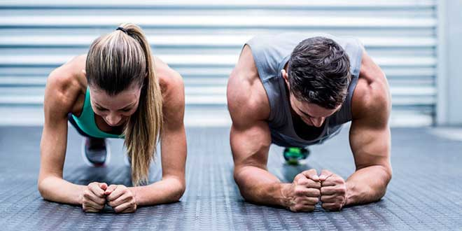
Objetivo de Aprendizaje 06: Desarrollar la resistencia cardiovascular, la fuerza muscular, la velocidad y la flexibilidad para alcanzar una condición física saludable, considerando: Frecuencia. Intensidad. Tiempo de duración. Tipo de ejercicio (correr, andar en bicicleta, realizar trabajo de fuerza, ejercicios de flexibilidad, entre otros).
Existen 3 tipos de ejercicios/entrenamientos en una rutina o planificación:
1.-Cardio
2.-Entrenamiento de
fuerza
3.-Entrenamiento de
movilidad y flexibilidad

Slide 7
Objetivo de Aprendizaje 06: Desarrollar la resistencia cardiovascular, la fuerza muscular, la velocidad y la flexibilidad para alcanzar una condición física saludable, considerando: Frecuencia. Intensidad. Tiempo de duración. Tipo de ejercicio (correr, andar en bicicleta, realizar trabajo de fuerza, ejercicios de flexibilidad, entre otros).
Tipos de ejercicios más comunes
1.-Cardio
Se refiere a cualquier actividad física que aumente tu ritmo cardiaco y de respiración. Es decir, una actividad extensa y sin pausas que busca mejorar tu resistencia:
Cardio moderado: Caminar a paso ligero, bicicleta estatica, marcha en el lugar, etc.
Cardio intenso: Running (trotar rápido), ciclismo rápido en ruta, caminar en subida, etc.

Slide 8
Objetivo de Aprendizaje 06: Desarrollar la resistencia cardiovascular, la fuerza muscular, la velocidad y la flexibilidad para alcanzar una condición física saludable, considerando: Frecuencia. Intensidad. Tiempo de duración. Tipo de ejercicio (correr, andar en bicicleta, realizar trabajo de fuerza, ejercicios de flexibilidad, entre otros).
2.-Entrenamiento de fuerza
Es cualquier actividad en la que usemos una resistencia externa u objeto para desarrollar nuestra fuerza. Por ejemplo nuestro propio peso corporal es una resistencia excelente para realizar rutinas de entrenamiento en nuestro hogar.
Flexiones de brazos.
Sentadillas.
Abdominales varios.

Slide 9
Objetivo de Aprendizaje 06: Desarrollar la resistencia cardiovascular, la fuerza muscular, la velocidad y la flexibilidad para alcanzar una condición física saludable, considerando: Frecuencia. Intensidad. Tiempo de duración. Tipo de ejercicio (correr, andar en bicicleta, realizar trabajo de fuerza, ejercicios de flexibilidad, entre otros).
3.- Entrenamiento de flexibilidad y movilidad
Estas actividades o ejercicios buscan mejorar el rango y amplitud de movimiento de nuestras articulaciones, ya sea en su forma pasiva (elongación estatica) o activa (movilidad).
Yoga
Gimnasia
Elongación y movilidad articular

Slide 10
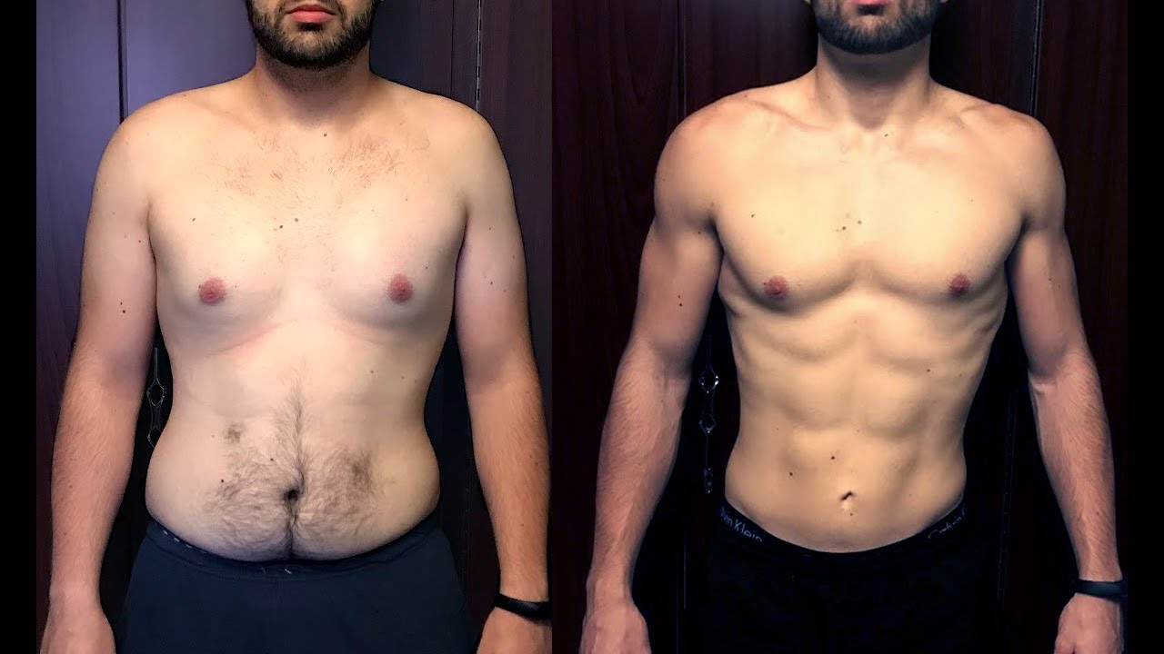
Objetivo de Aprendizaje 06: Desarrollar la resistencia cardiovascular, la fuerza muscular, la velocidad y la flexibilidad para alcanzar una condición física saludable, considerando: Frecuencia. Intensidad. Tiempo de duración. Tipo de ejercicio (correr, andar en bicicleta, realizar trabajo de fuerza, ejercicios de flexibilidad, entre otros).
¿Cuanto tiempo tarda nuestro cuerpo en adaptarse al ejercicio?
Los primeros cambios por lo general ocurren dentro de las 3 primeras semanas y corresponden a cambios ánimicos, respuestas del organismo (menor cansancio físico durante el día, se ordenan las horas de sueño y actividades cotidianas que antes nos costaban hoy nos cuestan menos trabajo), etc.
Los cambios realmente evidentes se ven desde la semana 12.

Slide 11
Objetivo de Aprendizaje 06: Desarrollar la resistencia cardiovascular, la fuerza muscular, la velocidad y la flexibilidad para alcanzar una condición física saludable, considerando: Frecuencia. Intensidad. Tiempo de duración. Tipo de ejercicio (correr, andar en bicicleta, realizar trabajo de fuerza, ejercicios de flexibilidad, entre otros).
Importante
Una buena alimentación es indispensable para tener una buena condición física y mantener nuestro organismo saludable.
Alimentos saludables y que por lo general tenemos en nuestro hogar:
Huevos, legumbres, cereales (avena u otros integrales), verduras y frutas, carnes, pollo, pescado, frutos secos, aceite de oliva (grasas „Buenas”)
Es importante una alimentacion equilibrada para lograr nuestros objetivos.

Slide 12
Objetivo de Aprendizaje 06: Desarrollar la resistencia cardiovascular, la fuerza muscular, la velocidad y la flexibilidad para alcanzar una condición física saludable, considerando: Frecuencia. Intensidad. Tiempo de duración. Tipo de ejercicio (correr, andar en bicicleta, realizar trabajo de fuerza, ejercicios de flexibilidad, entre otros).
Alimentos que debemos evitar consumir
Embutidos (paté, cecinas, etc).
Cereales en caja azucarados.
Pan en exceso.
Margarina y alimentos procesados de baja calidad.
Alimentos fritos.

